Slide 1
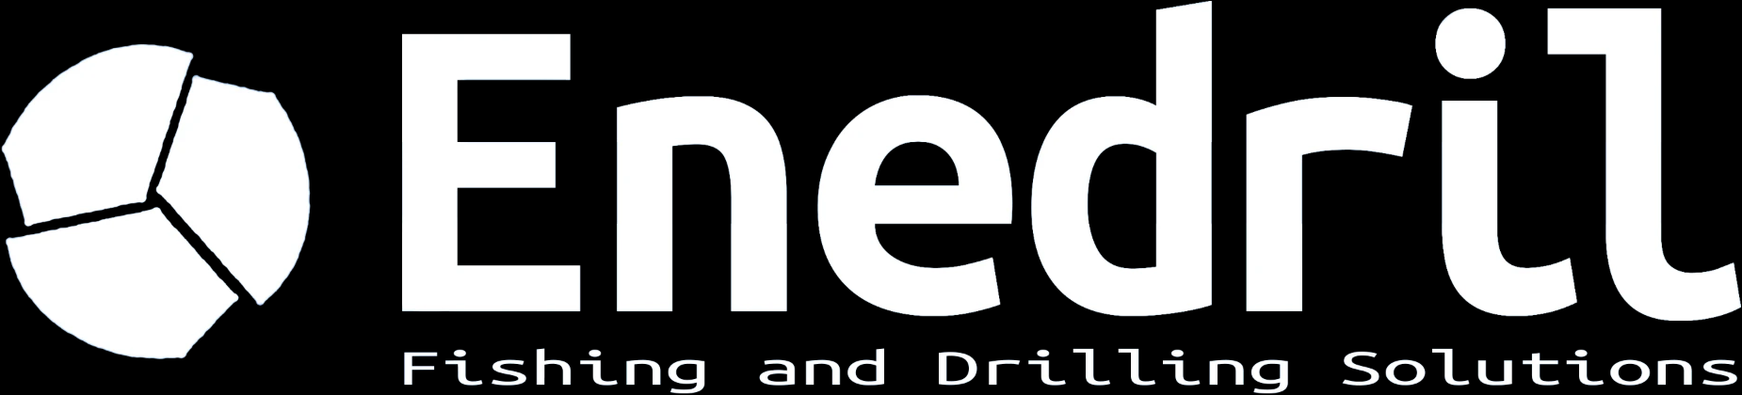
FORAGE DIRIGÉ
& SOLUTIONS DE FISHING
FRANCE

Slide 2
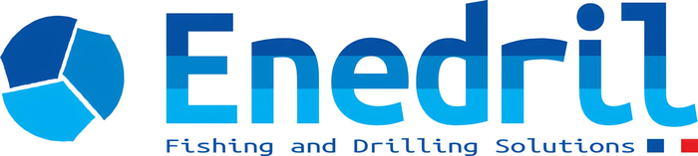
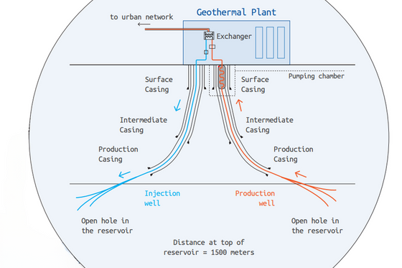

QUI SOMMES-NOUS
Enedril est une société française indépendante fondée en 2013, spécialisée dans le forage dirigé, le fishing et l'intervention sur puits, pour des projets de géothermie, de pétrole et gaz et de stockage souterrain de gaz, en France et à l'international. Dirigée depuis 2022 par Fabien et Alexis, elle associe une solide expérience du terrain et un savoir-faire technique, et est reconnue pour sa réactivité, sa flexibilité et sa facilité de collaboration.
98 500 m
75
142
2 500
forés
puits, jusqu'à 3 000 m TVD
interventions fishing, workover et P&A
outils en stock
NOS INSTALLATIONS
Depuis 2013 nous opérons depuis Lons, près de Pau, avec deux ateliers entièrement équipés de plus de 1 000 m², un pont roulant de 5 t, un banc de dévissage, un banc d'essai de coulisses, un tour, des fraiseuses et rectifieuses, et un atelier de soudure séparé.
Un parc extérieur de 3 500 m² stocke tubulaires, stabilisateurs et conteneurs de chantier, pour une logistique à grande échelle.
Un stock de matériel rare en France : moteurs de fond de 3-1/8" à 9-5/8", amortisseurs, coulisses de forage, kits MWD et une très large gamme d'outils de fishing.
Doublet géothermique : puits d'injection et de production
NOS VALEURS
RESPECT
Pour nos clients, nos équipes, et les personnes et lieux qui nous entourent.
ESPRIT D'ÉQUIPE
La vraie réussite naît de valeurs fortes et du travail en commun.
ENVIRONNEMENT
Le respect de l'environnement est au cœur de notre métier.
CERTIFIÉ ISO 9001:2015
Un système de management de la qualité qui suit chaque intervention du début à la fin : sécurité, qualité et fiabilité sur chaque opération.
Environ 15 clients accompagnés chaque année, en France et à l'international.
POURQUOI NOUS CHOISIR
EXPÉRIENCE
Des années dans l'industrie et un large éventail de projets réalisés dans tous les secteurs.
EXCELLENCE
Un engagement pour l'excellence, la sécurité et l'innovation, au service de meilleurs résultats.
SOLUTIONS SUR MESURE
Chaque projet est unique : outils et procédures adaptés.
FIABILITÉ
Un partenaire prêt à aller plus loin pour répondre à vos besoins et à vos délais.
NOTRE RAISON D'ÊTRE
Accompagner les générations futures dans la transition énergétique, en contribuant à la production d'une énergie plus responsable.
Enedril · Fishing and Drilling Solutions · 3 avenue des Lacs, 64140 Lons (France) · info@enedril.fr · +33 (0)5 59 04 50 45
2

Slide 3
NOTRE HISTOIRE
De Mustang Oil Services à Enedril : une entreprise avec une histoire, et une nouvelle dynamique.
2013
MUSTANG OIL SERVICES
L'entreprise démarre sous le nom de Mustang Oil Services, dédiée uniquement au fishing.
2019
FORAGE DIRIGÉ + FISHING
Le forage dirigé rejoint le fishing : l'offre couvre désormais les projets de forage comme les interventions.
2022
NOUVEAUX DIRIGEANTS
Fabien Jacquot et Alexis Estines reprennent la société.
2025
ENEDRIL
Rebranding : Mustang Services devient Enedril, Fishing and Drilling Solutions.
CONTINUITÉ Depuis 2022, les activités se poursuivent : fishing, workover, abandon de puits (P&A) et forage dirigé, avec le même engagement auprès de nos clients.
UNE NOUVELLE DYNAMIQUE Fabien et Alexis veulent donner un nouvel élan à la société, avec notamment le rebranding de 2025 qui a donné naissance à Enedril.
Enedril · Fishing and Drilling Solutions · 3 avenue des Lacs, 64140 Lons (France) · info@enedril.fr · +33 (0)5 59 04 50 45
3

Slide 4
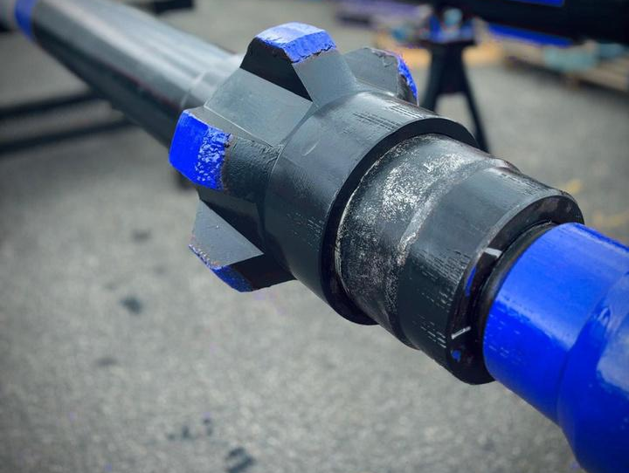
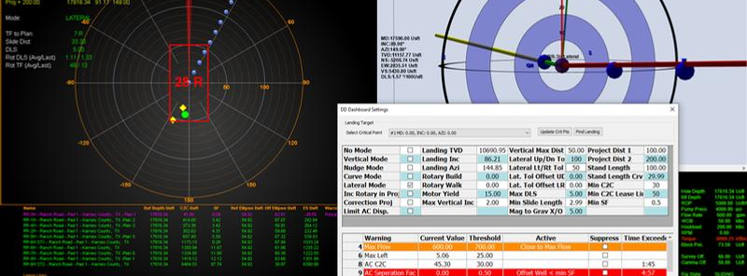
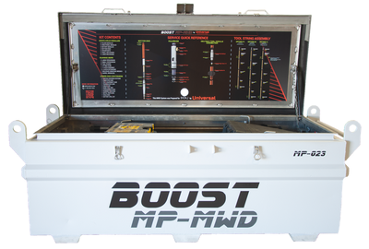
FORAGE DIRIGÉ
& MWD
Enedril propose des solutions avancées de forage dirigé pour les puits complexes exigeant une grande précision : moteurs de fond (PDM), systèmes rotary steerable (RSS) et outils MWD haute température. Des Directional Drillers et des ingénieurs MWD expérimentés pilotent et optimisent la trajectoire en continu, avec la planification de puits réalisée en interne.
3-1/8" à 9-5/8"
RSS
jusqu'à 200°C
Moteurs PDM, sections de puissance haute température
Systèmes push-the-bit et point-the-bit
Kits MWD avec électronique HT
MOTEURS DE FOND & RSS
PDM de 3-1/8" à 9-5/8" de diamètre extérieur avec une large gamme de sections de puissance, dont des stators haute température. RSS push-the-bit et point-the-bit pour un contrôle précis dans les formations complexes.
PLANIFICATION DE PUITS
Logiciels Innova et DrillScan : couple et frottement, hydraulique et anticollision, pour forer en sécurité et efficacement selon les objectifs du projet. Simulation complète, enregistreur de données haute fréquence.
SYSTÈME MWD À IMPULSIONS DE BOUE BOOST
Des performances à toute épreuve en conditions de forage sévères. Un système à impulsions positives de boue qui envoie en surface, en temps réel, les mesures de survey, la télémétrie directionnelle, le gamma ray et les autres données des capteurs.
■ Conception éprouvée sur le terrain, tenue standard 185°C, version 200°C disponible
■ Systèmes à impulsions positives montés en haut et en bas
■ Pulseur motorisé à technologie anti-bouchage : fonctionne en boue chargée en colmatant (LCM) et en solides
■ Large plage de débits et de vitesses de rotation, facile à assembler et à entretenir
■ Down-linking pour séquences de mesure réglables (4 programmables)
DIAMÈTRE EXTÉRIEUR
47,6 mm (1,875")
TENUE EN PRESSION
20 000 psi
TEMPÉRATURE
-20 à 185°C
TAILLES DE MASSE-TIGES
3,5" à 8"
DÉBIT
75 - 1 200 gpm
AUTONOMIE BATTERIE
400+ h (2 modules)
LIMITE DE CHOC
500 g
MÉMOIRE INTERNE
24 Mo
Télémétrie : inclinaison, azimut, toolface, inclinaison et azimut continus, gamma ray, chocs, vibrations, tr/min, stick-slip, température, pression annulaire, état de la batterie. Inclinaison ±0,10°, azimut ±0,50°, toolface ±0,20°.
ÉGALEMENT DISPONIBLE
Équipement de survey (LWD, gyro, double télémétrie)
Turbodrilling
Coulisses (jars)
Équipement amagnétique
Outils slimhole 3-1/2"
Systèmes haute température
98 500 m forés · 75 puits · jusqu'à 3 000 m TVD · géothermie, pétrole et gaz, stockage souterrain de gaz
Enedril · Fishing and Drilling Solutions · 3 avenue des Lacs, 64140 Lons (France) · info@enedril.fr · +33 (0)5 59 04 50 45
4

Slide 5
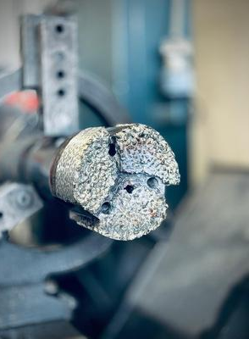
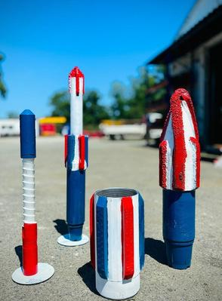
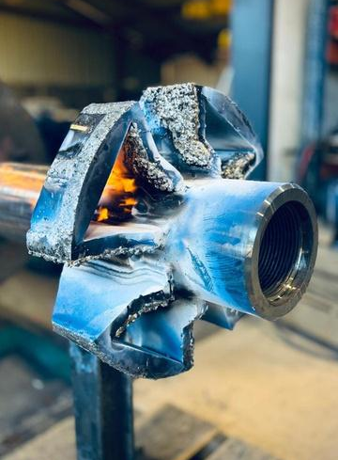
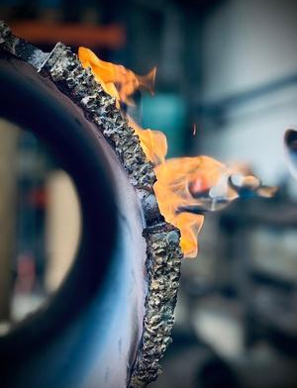
FISHING, WORKOVER
& ABANDON DE PUITS
Fishing, workover et abandon de puits (P&A) : toute la gamme d'opérations pour récupérer, remettre en état et sécuriser les puits, pendant le forage, le workover ou l'abandon. Notre équipe fishing réagit rapidement avec un large parc en location et à la vente, appuyée par notre propre atelier et la conception d'outils sur mesure.
2 500
24 / 48h
142
ISO 9001
outils disponibles
délai d'intervention
interventions fishing, workover et P&A
management de la qualité certifié
FISHING
WORKOVER
ABANDON DE PUITS (P&A)
Récupération de tiges, de garnitures de forage, de BHA et d'outils coincés ou perdus.
Outils de battage et d'impact, amortisseurs et intensificateurs.
Overshots, spears, die collars, aimants, taper taps.
Outils disponibles sur site, à la location ou à l'achat.
Remise en état du puits et préparation du retour en production.
Fraisage de section et wash over.
Réparation de tubage : racleurs, blocs d'impression, paniers à débris.
Élargissement et alésage avec les élargisseurs RTU, DTU et SPX.
Abandon définitif et sécurisé des puits.
Coupe avec des coupe-tubes hydrauliques et des fraises de section.
Whipstocks et sidetracks, packers, bouchons, suspensions de liner.
Coupe à froid, remplacement de tête de puits, vérins de tubage, bacs.
AUSSI POUR LES FORAGES D'EAU
Nous intervenons aussi sur des forages d'eau, généralement entre 300 et 1 000 m, en appui aux entreprises de forage. Les habitudes prises sur des puits de 3 000 m nous font traiter les puits peu profonds avec la même rigueur.
COUPE ET EXTRACTION
Coupe-tubes hydrauliques et externes, spears et overshots pour couper et extraire tubage, tubing ou garnitures coincées.
ALÉSAGE
Élargisseurs rotatifs et directionnels, hole openers, roller reamers et élargisseurs SPX de type drag.
FRAISAGE
Fraises à débris, pilot mills, taper mills, fraises de section et washover shoes pour dégager et ouvrir le trou.
OÙ NOUS INTERVENONS
Basés à Lons (64), dans le sud-ouest de la France. Nous nous mobilisons partout en France métropolitaine sous 24 à 48 heures en cas d'urgence, et avons une expérience internationale en Europe et en Afrique du Nord. Une équipe unique et dédiée suit chaque intervention, du diagnostic à la résolution.
Enedril · Fishing and Drilling Solutions · 3 avenue des Lacs, 64140 Lons (France) · info@enedril.fr · +33 (0)5 59 04 50 45
5

Slide 6
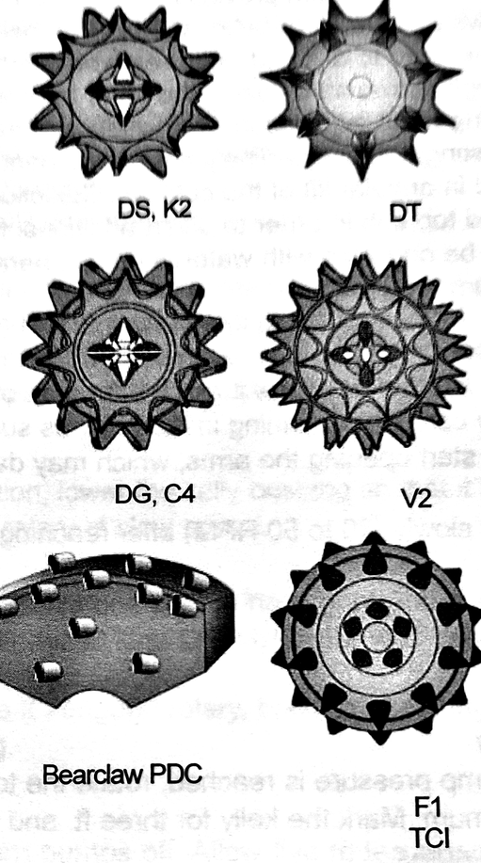
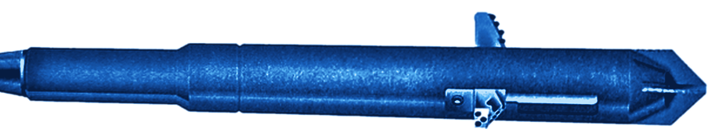
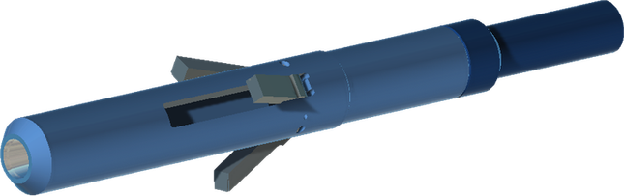
CATALOGUE D'OUTILS
Une sélection des principaux outils en stock, disponibles à la location ou à l'achat. Le catalogue complet et les fiches techniques sont disponibles sur demande. Tailles en pouces ; les séries d'outils sont indiquées le cas échéant.
NETTOYAGE | Plage
Racleur de tubage | 3-5/8" - 7-7/8"
Bloc d'impression | 2-1/8" - 13-1/2"
Panier à débris à circ. inverse | 5-5/8" - 17"
Panier à débris | 3-1/2" - 13-3/8"
COUPE | Plage
Coupe-tube hydraulique | 3600, 5700, 8200, 11700s
Fraise de section | 3600, 5500, 8200, 11700s
Coupe-tube hydraulique externe | 5-5/8" - 8"
FRAISAGE & WASHOVER | Plage
Economill | 3-3/4" - 12-1/8"
Fraise à débris | 2-1/8" - 17-3/8"
Fraise à débris Super | 3-3/4" - 18-3/8"
Pilot mill | 3-1/4" - 8-1/2"
Taper mill | 2-1/2" - 18-1/2"
Washover shoe | 2-9/16" - 13-3/8"
REPÊCHAGE | Plage
Die collar | 4" - 9-5/8"
Aimant de repêchage | 3-3/4" - 15"
Spear interne | 6-3/4" - 8"
Spear | 2-3/8" - 20"
Overshot | SFS, SH, XSH, FS
Taper tap | 3-1/16" - 8"
ALÉSAGE & ÉLARGISSEMENT | Plage
Élargisseur rotatif (RTU) | DTS 350, 5700, 8200
Élargisseur de type forage (DTU) | 5700, 8200, 12000, 18000
Master Driller | 8200, 14000
Hole opener | 14-3/4"
Élargisseur SPX de type drag | 5700
Roller reamer | 8200
BATTAGE & IMPACT | Plage
Coulisse de fishing | 3-1/8" - 8"
Intensificateur de coulisse | 3-1/8" - 6-1/2"
Joint de sécurité | 3-1/2" - 8"
Stabilisateur | 3-1/8" - 9-1/2"
Raccord de réduction (XO) | 3-3/8" - 11-3/4"
Bit sub / Float sub / Bull nose | 2-3/16" - 10-1/4"
POUR LES FORAGES D'EAU (généralement 300 - 1 000 m)
Coupe et extraction : coupe-tubes hydrauliques, coupe-tubes externes, spears, overshots, coulisses.
Alésage : RTU, DTU, SPX de type drag, hole openers, roller reamers.
Fraisage : fraises à débris, pilot mills, taper mills, fraises de section, washover shoes.
Stock disponible, intervention sous 24/48 h partout en France métropolitaine.
ÉLARGISSEURS
Fiches techniques DTU et SPX disponibles
■ Outils de fond et trépans : trépans de forage (PDC), élargissement, coulisses, stabilisateurs, tubulaires, circulating subs.
■ Interventions spéciales : whipstocks et sidetracks, packers, bouchons, suspensions de liner, vérins de tubage, bacs.
■ Outils sur mesure : conçus avec un atelier d'usinage certifié API 5 & 7, réparés et reconditionnés dans notre atelier.
COUPE-TUBE HYDRAULIQUE
Fiche technique disponible
■ Coupe-tube hydraulique interne pour un ou plusieurs tubages concentriques ou excentrés.
■ Utilisé surtout pour l'abandon de puits, lorsque les tubages sont cimentés et ne peuvent pas être coupés et extraits individuellement.
■ Quatre diamètres d'outil (3-5/8", 5-3/4", 8-1/4", 11-3/4") pour couper des tubages de 4-1/2" à 36".
■ Fonctionne jusqu'à 400 L/min et 35 - 60 bar. Couteaux : standard, rechargés ou carbure.
POUR DEMANDER UN DEVIS : précisez le type d'outil, la taille ou la série, les connexions haut et bas, et l'opération prévue (coupe et extraction, alésage, fraisage...). Location ou achat.
Enedril · Fishing and Drilling Solutions · 3 avenue des Lacs, 64140 Lons (France) · info@enedril.fr · +33 (0)5 59 04 50 45
6

Slide 7
Enedril
3, avenue des Lacs
64140 Lons (FRANCE)
info@enedril.fr
+33 (0)5 59 04 50 45
www.enedril.com
Intervention fishing sous 24/48 h partout en France métropolitaine

